Slide 1
Detekcija logičkih anomalija u 2D slikama pomoću f-AnoGAN modela
“
Analiza koda, arhitektura modela i metoda za evaluaciju anomalija

Slide 2
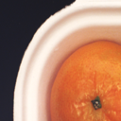
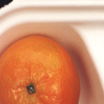
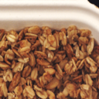
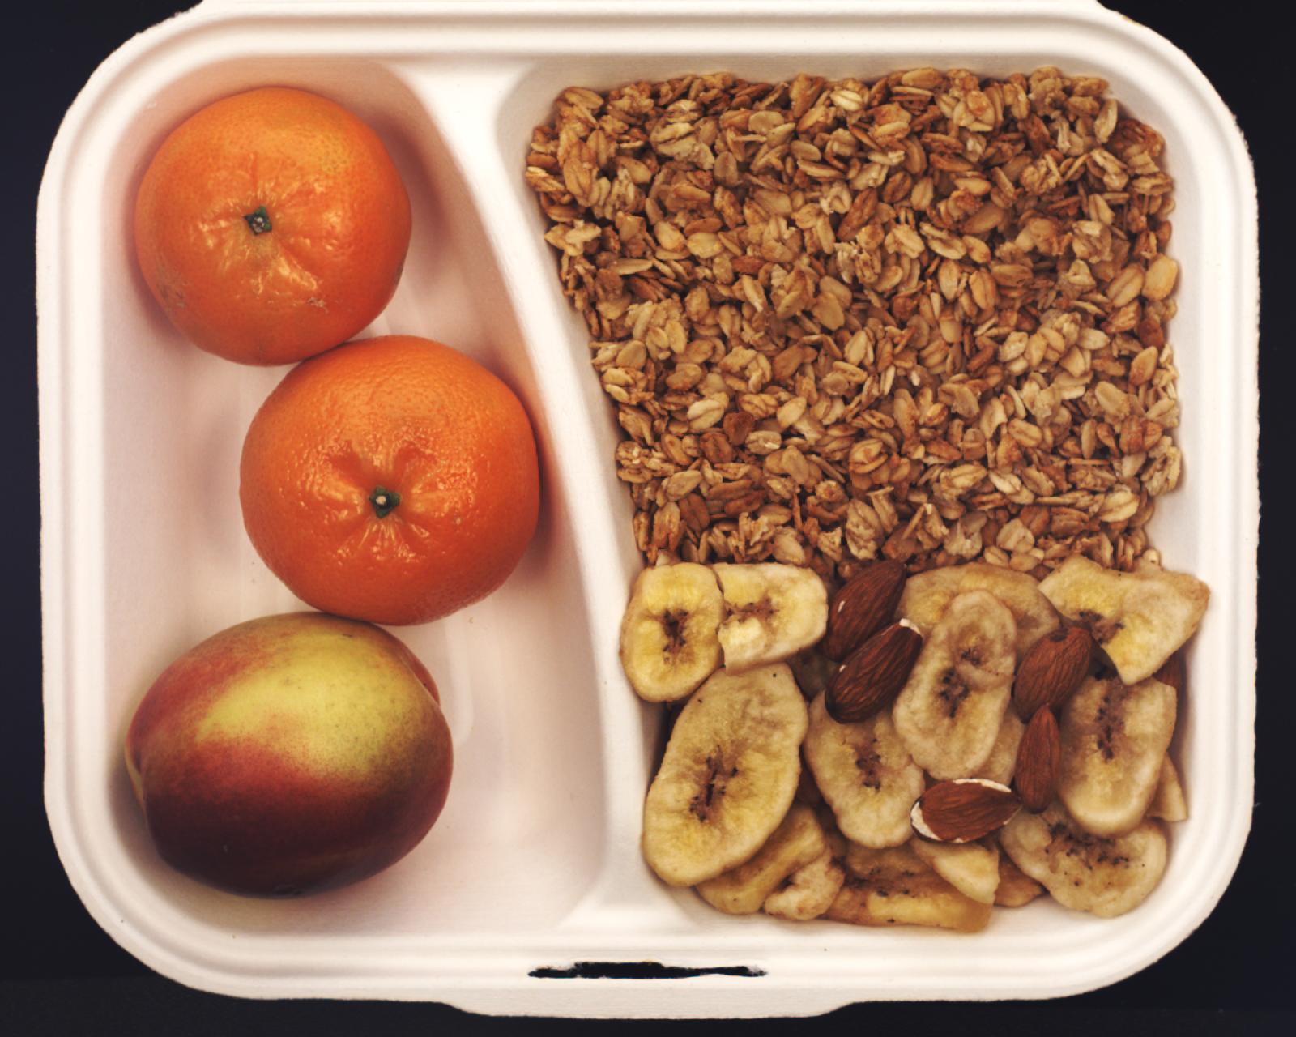
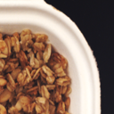
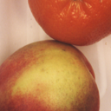
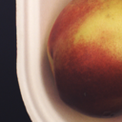
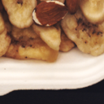
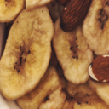
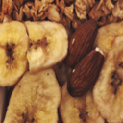

Slide 3
17,199
Broj patcheva za treniranje

Slide 4
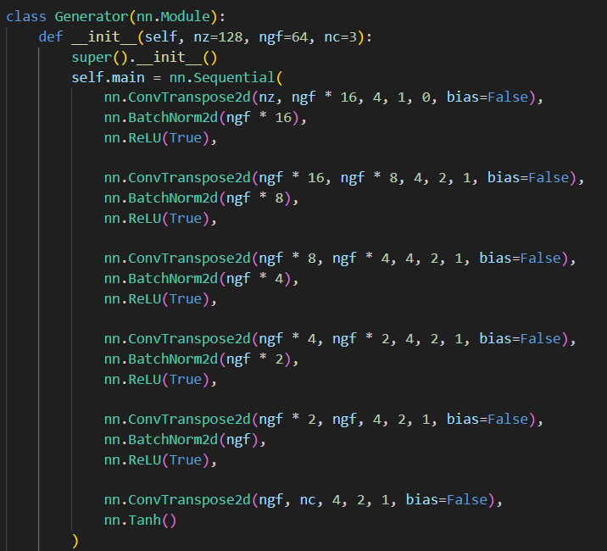
ulaz → latent vektor z dimenzije 128, oblikovan kao [batch, 128, 1, 1].
Dekonvolucija ili transponovana konvolucija – povećava prostornu dimenziju. Ovdje pretvara 1x1 u 4x4
Stabilizuje trening, normalizuje aktivacije po batchu, ubrzava konvergenciju i smanjuje unutrašnju kovarijanciju
Nelinearnost koja pomaže gradijentima i daje bolju stabilnost.
zbog konsistentnosti sa normalizacijom podataka
Tanh režira izlaz u taj interval.

Slide 5
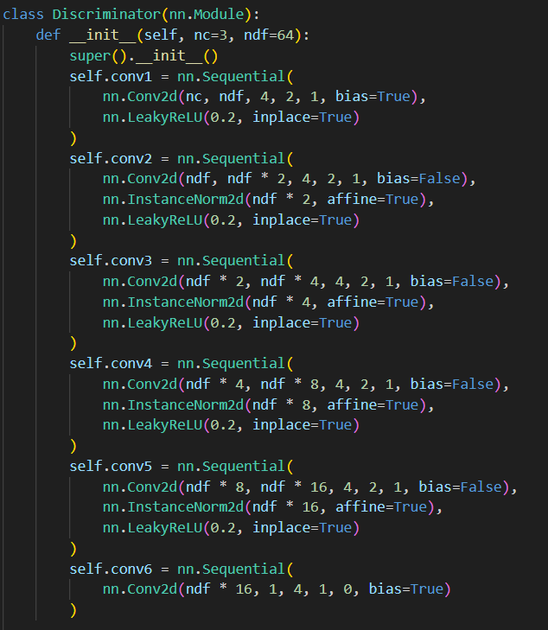
Ulaz: (B, 3, 128, 128)
U svakom sloju prepolovi rezoluciju
Normalizuje po pojedinačnom primjeru i kanalu, što može spriječiti da discriminator lako „prepozna“ batch statistiku i daje robusniji feature prostor.
Omogućava mali gradijent i za negativne vrednosti – spriječava "mrtve neurone".

Slide 6
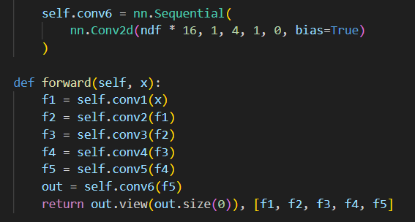
WGAN: ideja (Wasserstein distance)
Generator gradi slike iz šuma
dekonvolucijom.
Diskriminator smanjuje rezoluciju
konvolucijama i vraća skor + feature map za
detekciju anomalija.
Izlaz je 1D skalar bez sigmoid aktivacije
Vraća i feature map-e za anomaly detection

Slide 7
Lipschitz uslov i gradient penalty (GP)
Funkcija f je 1-Lipschitz kontinuirana ako:
|f(x) - f(y)| ≤ |x - y| za sve x, y
Geometrijsko značenje: Gradijent funkcije je uvijek ≤ 1 u svim pravcima. Tj:
||∇f(x)|| ≤ 1 za sve x

Slide 8
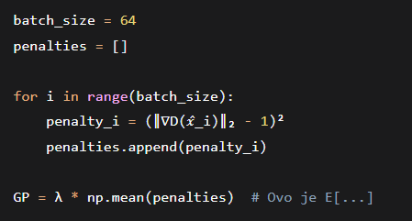
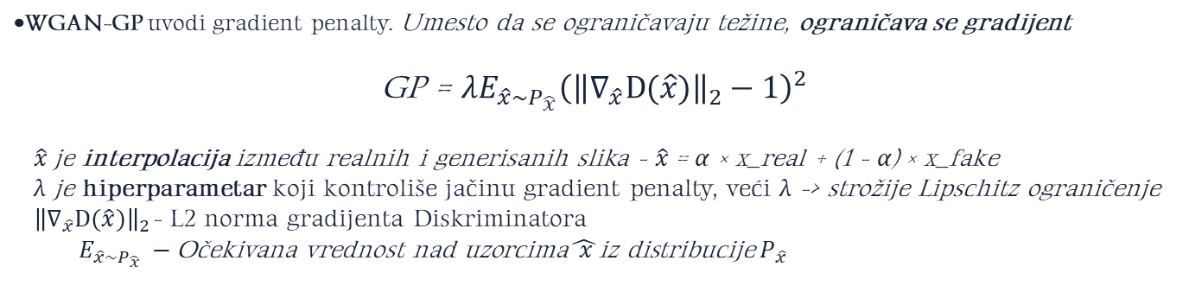
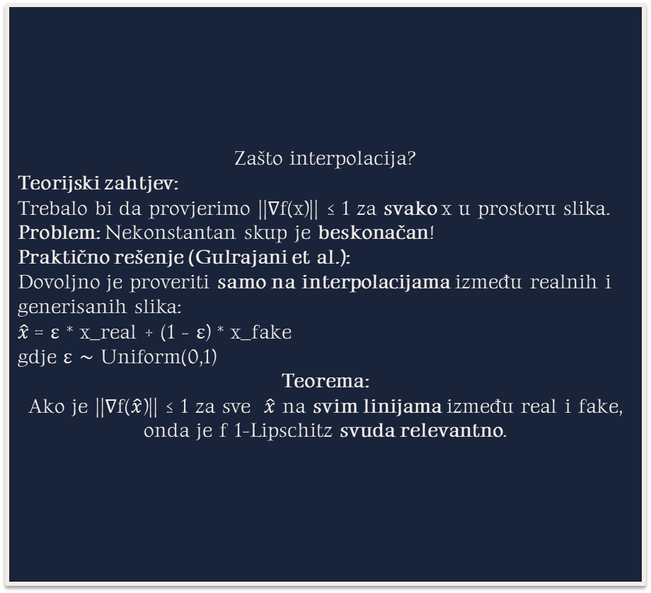
Lipschitz uslov i gradient penalty (GP)
Zašto interpolacija?
Teorijski zahtjev:
Trebalo bi da provjerimo ||∇f(x)|| ≤ 1 za svako x u prostoru slika.
Problem: Nekonstantan skup je beskonačan!
Praktično rešenje (Gulrajani et al.):
Dovoljno je proveriti samo na interpolacijama između realnih i generisanih slika:
$\hat{x}$= ε * x_real + (1 - ε) * x_fake
gdje ε ∼ Uniform(0,1)
Teorema: Ako je ||∇f($\hat{x}$)|| ≤ 1 za sve $\hat{x}$ na svim linijama između real i fake, onda je f 1-Lipschitz svuda relevantno.
WGAN-GP uvodi gradient penalty. Umesto da se ograničavaju težine, ograničava se gradijent
GP = $λE_{\hat{x}\sim P_{\hat{x}}}{\left({\left\|∇_{\hat{x}}D(\hat{x})\right\|}_{2}−1\right)}^{2}$
$\hat{x}$je interpolacija između realnih i generisanih slika - $\hat{x}$= α × x_real + (1 - α) × x_fake
λ je hiperparametar koji kontroliše jačinu gradient penalty, veći λ -> strožije Lipschitz ograničenje
${\left\|∇_{\hat{x}}D(\hat{x})\right\|}_{2}$- L2 norma gradijenta Diskriminatora
$$E_{\hat{x}\sim P_{\hat{x}}} −\text{O}\text{č}\text{ekivana} \text{vrednost} \text{nad} \text{uzorcima}\hat{ x }\text{i}\text{z} \text{distribucije}{ P}_{\hat{x}}$$

Slide 9
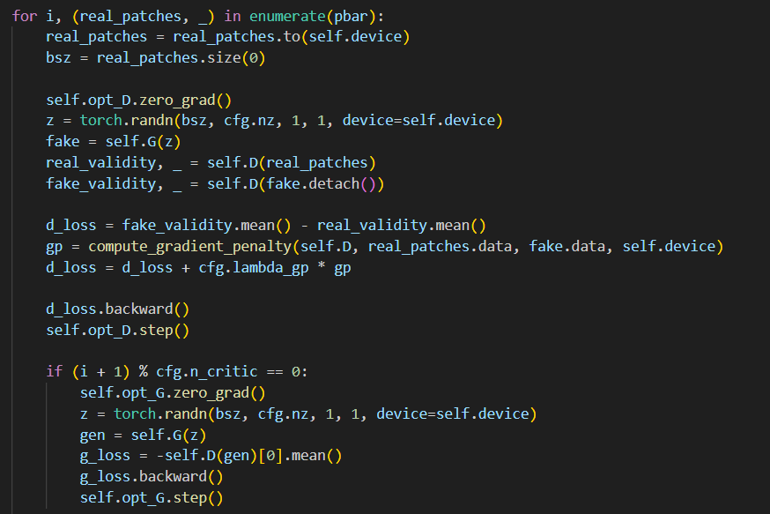
Wasserstein distance
Unutar petlje: Izračun d_loss (E[fake] - E[real] + λ GP) → d_loss.backward() → opt_D.step()
Svakih n_critic iteracija:
update generator-a:
g_loss = -D(G(z)).mean() → g_loss.backward() → opt_G.step()
Rangiranje: kritičar trenira da tačno procjeni Wasserstein razliku; generator trenira da poveća D(G(z)).
Gradient penalty
Ukupni gubitak diskriminatora
Ukupni gubitak generatora

Slide 10
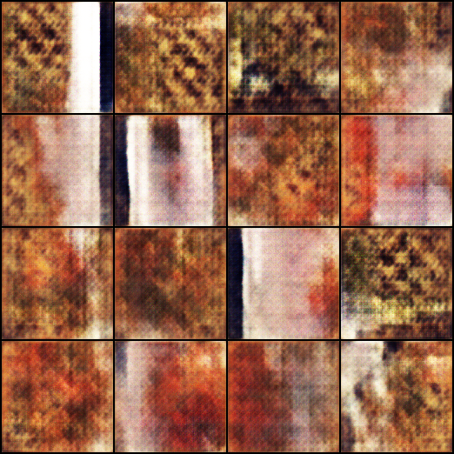
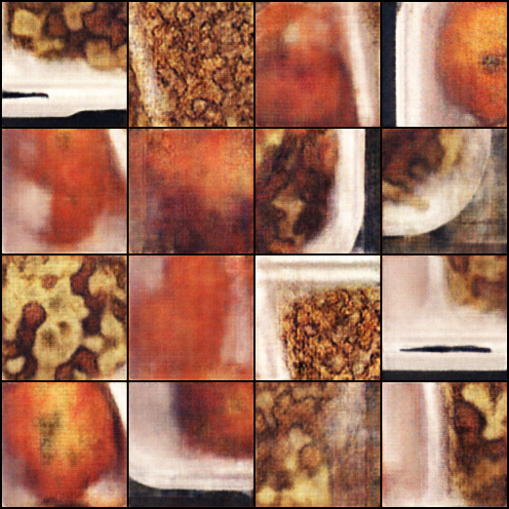
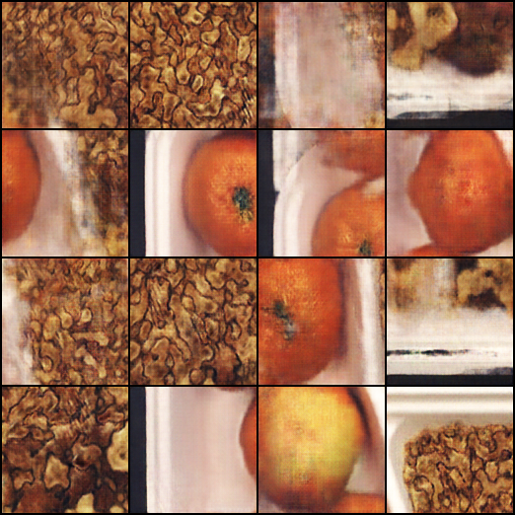

Slide 11
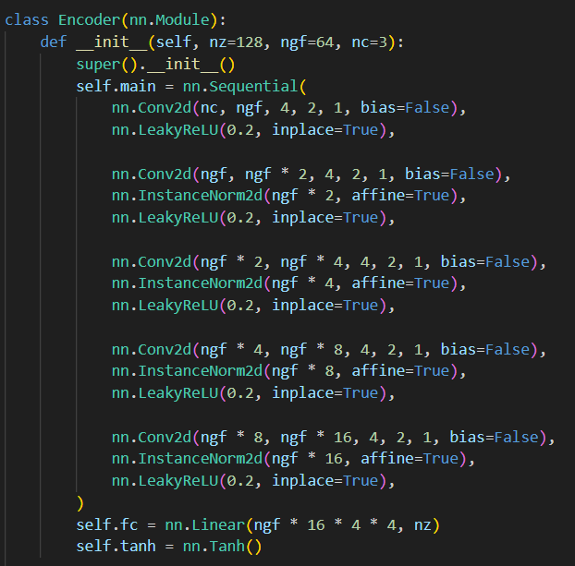
Arhitektura enkodera je simetrična generatoru:
niz Conv2d sa InstanceNorm + LeakyReLU, na kraju fc u latent dim nz i tanh.
tanh ograničava z-vrednosti u (−1,1) — empirijski pomaže jer latentni prostor tokom G treniranja pokriva centralnu zonu normalne distribucije.
Trening: opt_E minimizuje
loss = loss_rec + kappa * fm_loss gdje fm_loss sumira MSE između flattenovanih diskriminatornih feature mapa.

Slide 12
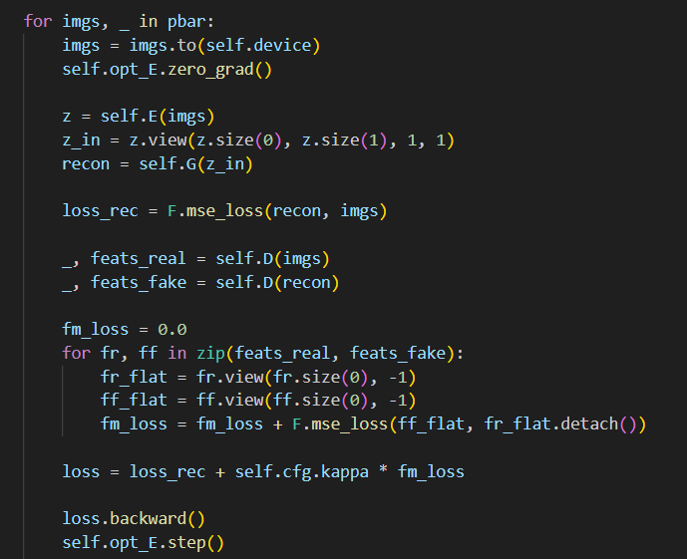
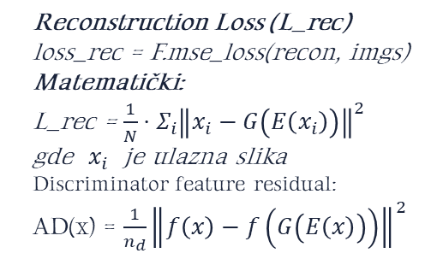
feats_real i feats_fake predstavljaju feature map-e iz diskriminatora
Flatten feature map-e:
# Original: fr shape = (batch, channels, height, width)
# Flatten: (batch, channels*height*width)
Dodajemo MSE za svaki od 5 feature nivoa. Svaki nivo daje drugačiju perspektivu
Reconstruction Loss (L_rec)
loss_rec = F.mse_loss(recon, imgs)
Matematički:
L_rec = $\frac{1}{N}⋅Σ_{i}{\left\|x_{i}−G\left(E\left(x_{i}\right)\right)\right\|}^{2}$
gde $x_{i}$ je ulazna slika
Discriminator feature residual:
AD(x) = $\frac{1}{n_{d}}{\left\|f\left(x\right)−f\left(G\left(E\left(x\right)\right)\right)\right\|}^{2}$
Ukupni gubitak enkodera

Slide 13
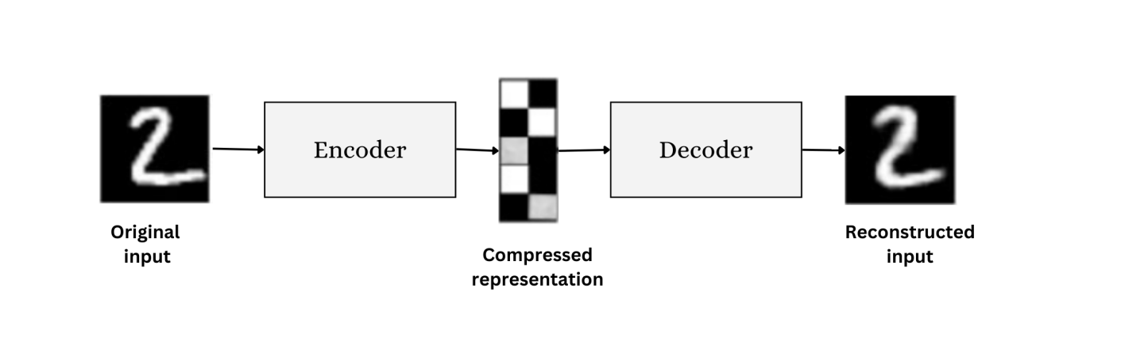
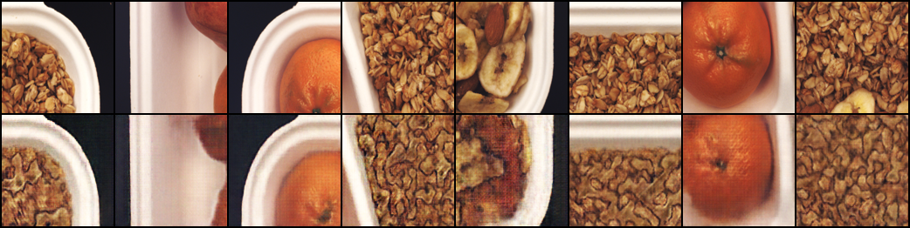

Slide 14
Globalni model
CLIP
CLIP (Contrastive Language–Image
Pretraining) je multimodalni model koji
mapira slike i tekst u zajednički semantički
embedding prostor.
CLIP se sastoji od dvije glavne komponente:
Image Encoder koji mapira ulaznu sliku u vektor visoke dimenzionalnosti
Text Encoder (Transformer) koji mapira tekstualni opis u isti embedding prostor

Slide 15
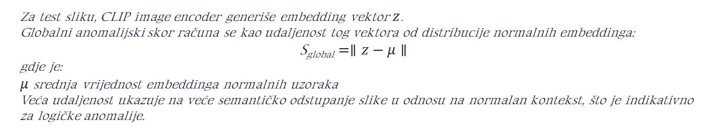
Izračunavanje globalnog semantičkog skora
Za test sliku, CLIP image encoder generiše embedding vektor $z$.
Globalni anomalijski skor računa se kao udaljenost tog vektora od distribucije normalnih embeddinga:
$$\text{S}\text{global}=∥z−μ∥$$
gdje je:
$μ$ srednja vrijednost embeddinga normalnih uzoraka
Veća udaljenost ukazuje na veće semantičko odstupanje slike u odnosu na normalan kontekst, što je indikativno
za logičke anomalije.

Slide 16
Kombinovanje lokalnog i globalnog skora
A_{total} = α * A_{fAnoGAN} + β * S_{global}​

Slide 17
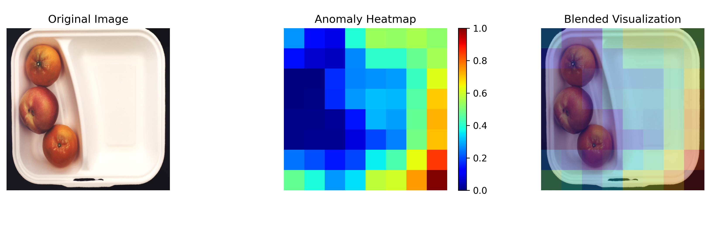
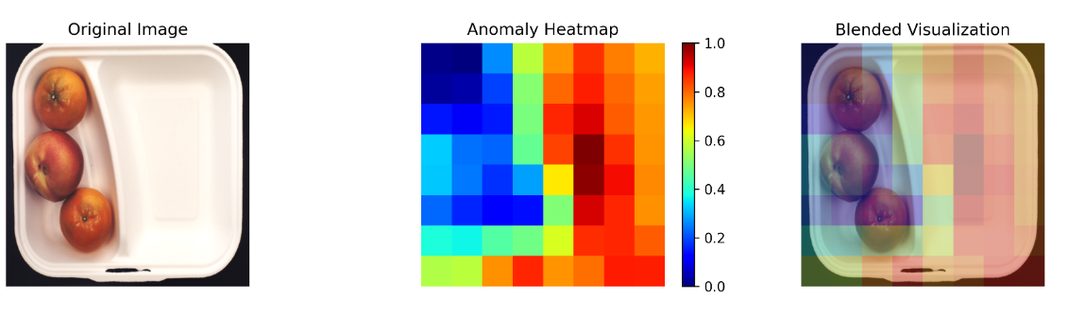
Heatmap

Slide 18
Konačne metrike
0.7
0.86
F-AnoGAN
Hibridni model

Slide 19
Reference
Schlegl et al., f-AnoGAN: Fast Unsupervised Anomaly Detection with Generative Adversarial Networks (2019).
Gulrajani et al., Improved Training of WGANs (WGAN-GP).
Xin Chen et al., Breaking the Bias: Recalibrating the Attention of Industrial Anomaly Detection

Slide 20
Hvala na pažnji
“

Slide 21
Heatmap (pixel-level localization)
Kako se dobija heatmap:
Izračuna se abs_residual = | x - G(E(x)) |, što vraća tensor oblika (C, H, W).
Agregira se po kanalima (npr. mean ili sum) da se dobije jednokanalan map (H,W).
Normalizuje se (min–max ili pomoću trening statistike).
Svaki patch ima svoj residual i heatmap; tačke iz patcheva se mapiraju nazad na originalnu sliku (s overlapom
Rezultat: toplinska mapa koja pokazuje gdje je anomalija najizraženija.

Slide 22
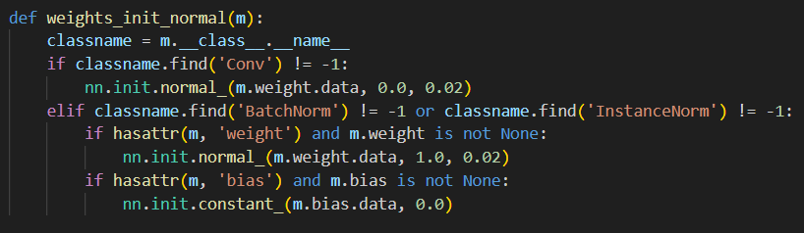
Ovo je inicijalizacija težina - postavlja početne vrednosti parametara neuralne mreže pre nego što počne treniranje.
GAN-ovi su izuzetno osetljivi na inicijalizaciju
Loša inicijalizacija → nestabilno treniranje → mode collapse (generator proizvodi iste slike)
Ova specifična inicijalizacija je iz DCGAN rada i pokazala se kao najbolja za GAN
Inicijalizujemo konvolucione filtere iz normalne distribucije (μ=0, σ=0.02), i normalizacione γ parametre blizu 1.0.
Zašto: dobro inicijalizovanje pomaže stabilnosti GAN treninga i sprječava eksploziju/ispadanje gradijenata u početnim epohama.

Slide 23
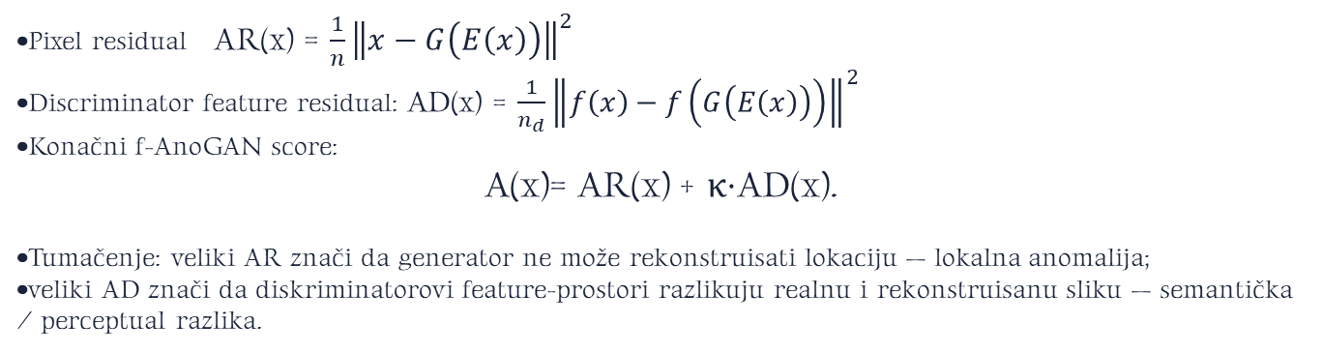
Anomaly score: formula i interpretacija
Pixel residual AR(x) = $\frac{1}{n}{\left\|x−G\left(E\left(x\right)\right)\right\|}^{2}$
Discriminator feature residual: AD(x) = $\frac{1}{n_{d}}{\left\|f\left(x\right)−f\left(G\left(E\left(x\right)\right)\right)\right\|}^{2}$
Konačni f-AnoGAN score:
A(x)= AR(x) + κ⋅AD(x).
Tumačenje: veliki AR znači da generator ne može rekonstruisati lokaciju — lokalna anomalija;
veliki AD znači da diskriminatorovi feature-prostori razlikuju realnu i rekonstruisanu sliku — semantička / perceptual razlika.

Slide 24
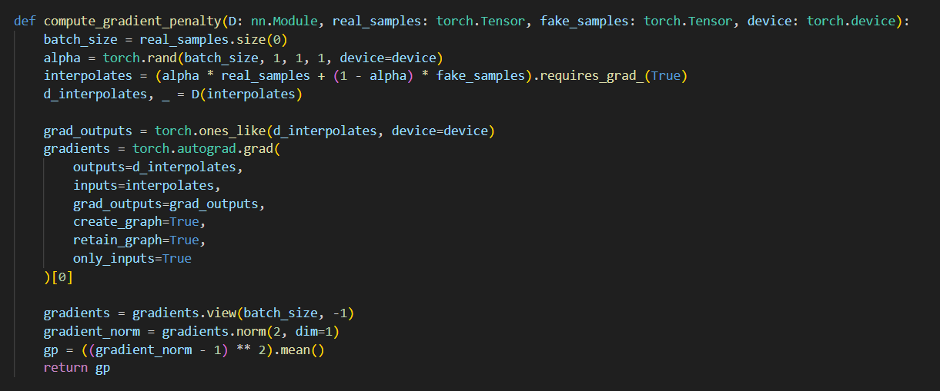
alpha = torch.rand(batch,1,1,1) — radi interpolaciju prostorno-kanalno.
interpolates.requires_grad_(True) — potrebna autograd za gradijente po ulazu.
d_interpolates, _ = D(interpolates) — D vraća scalar + features.
grad_outputs = ones_like(d_interpolates) i autograd.grad(...) dobijaju ∂D/∂x.
gradient_norm = gradients.view(batch,-1).norm(2,dim=1) — norma po uzorku.

Slide 25
Trening petlja (n_critic i g_loss)
Standardni pattern: ažurira se n_critic puta diskriminator prije svakog generator update-a.
Primarni cilj: Diskriminator mora postati dobar estimator Wasserstein distance prije
nego što generator može koristiti njegove gradijente za poboljšanje.
Analogija: Zamislite da kritik uči da ocjenjuje slike (kao profesor), a generator
pokušava da nacrta sliku (kao student). Studentu je korisnije dobijati povratne
informacije od iskusnog profesora nego od nekoga ko tek uči da ocjenjuje.

